Slide 1
Eindwerkpresentatie
Donald Claessens
Webdeveloper

Slide 2
Het idee
Ervaring met Yii 1.14.
Yii2 of Laravel 5.
Eenvoudige testcase Opvolging JAL-doelen.

Slide 3
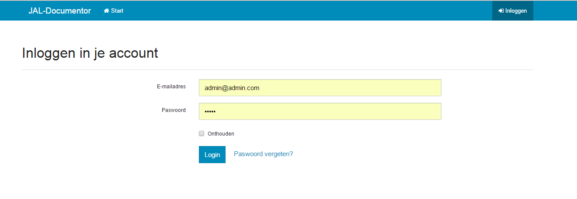
Het resultaat
admin@admin.com / admin of user@user.com / user

Slide 4
De analyse
Een noodzaak of een kwaad?
Wireframes.
Duidelijk afspreken wat, waar en hoe.
Datamodel

Slide 5
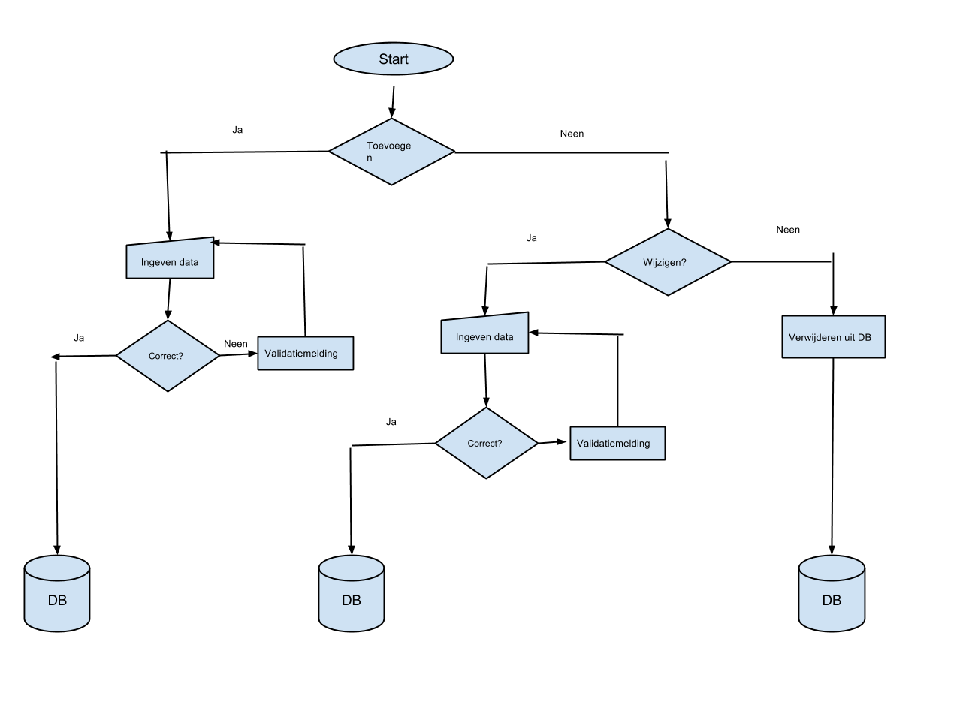
CRUD-logica

Slide 6
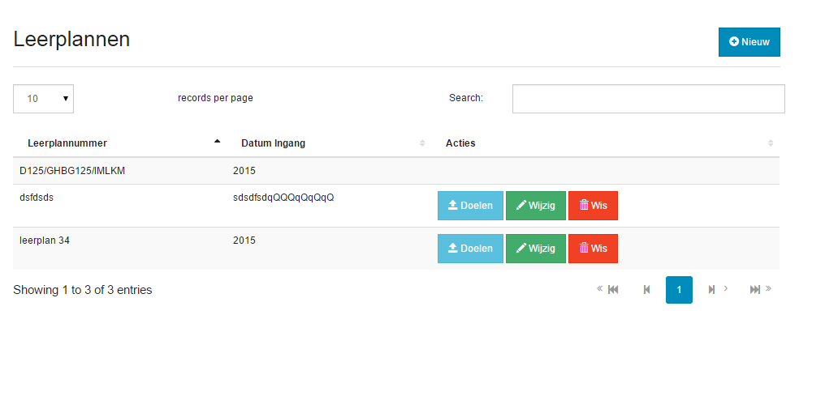
CRUD-Scherm

Slide 7
CRUD-Code index.blade.php (Views/admin/leerplan)
<table id="table" class="table table-striped table-hover"> <thead> <tr> <th>{{{ trans("admin/leerplan.leerplannummer") }}}</th> <th>{{{ trans("admin/leerplan.ingang") }}}</th> <th>{{{ trans("admin/admin.action") }}}</th> </tr> </thead> <tbody></tbody> </table> @stop {{-- Scripts --}} @section('scripts') @parent <script type="text/javascript"> var oTable; $(document).ready(function () { oTable = $('#table').DataTable({ "sDom": "<'row'<'col-md-6'l><'col-md-6'f>r>t<'row'<'col-md-6'i><'col-md-6'p>>", "sPaginationType": "bootstrap", "processing": true, "serverSide": true, "ajax": "{{ URL::to('admin/leerplan/data/') }}", "fnDrawCallback": function (oSettings) { $(".iframe").colorbox({ iframe: true, width: "80%", height: "80%", onClosed: function () { window.location.reload(); } }); } }); }); </script>

Slide 8
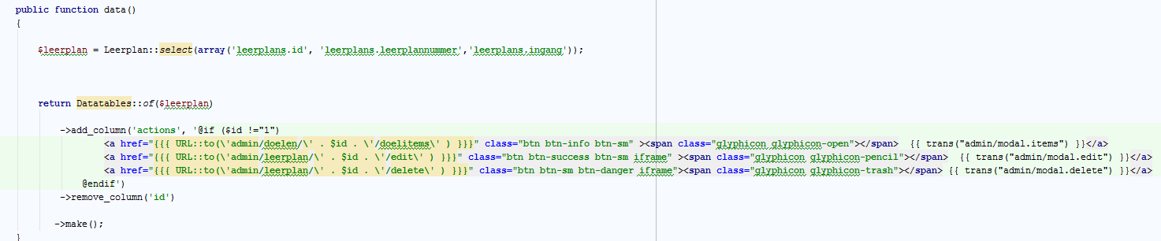
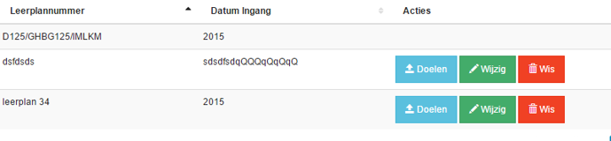
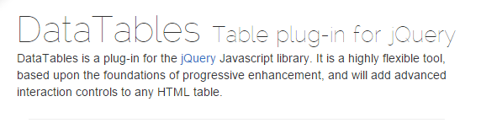
CRUD-Code LeerplanController - functie Data

Slide 9
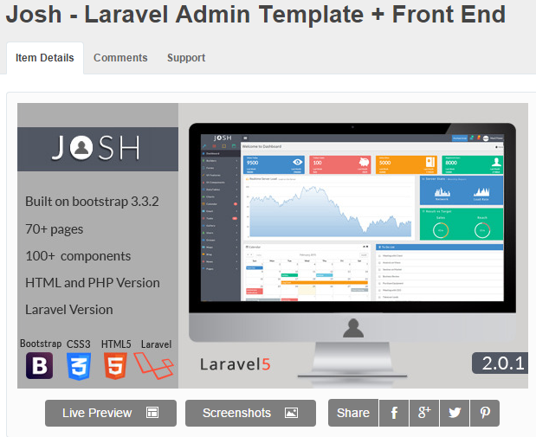
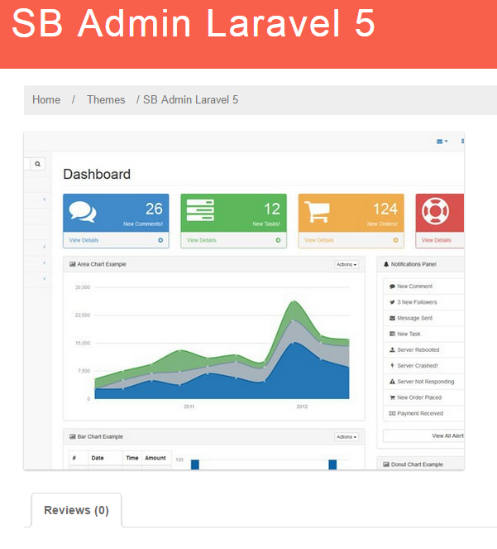
Toekomst

Slide 10
Einde
Bedankt voor het luisteren.

